Slide 1
Proyecto módulo 1
Deformación de vigas
Hecho por:
Héctor Ulises Escoto González
Jorge Diego Sayavedra Godinez
Carlos Adrian Tinajero Velazco

Slide 2
Objetivo
Objetivo general:
Objetivo específico:

Slide 3
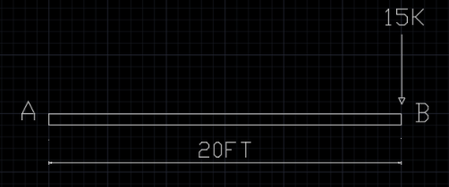
Modelo que representa el problema
En esta ocasión nosotros definiremos una problemática conforme a una viga de 20 pies de longitud que se le aplica un momento en una fuerza de 15k en uno de sus extremos y nuestra labor es determinar la pendiente y la deflexión conformela fuerza aplicada en el punto B de la viga en cantiliver por le método directo que está en la imagen

Slide 4
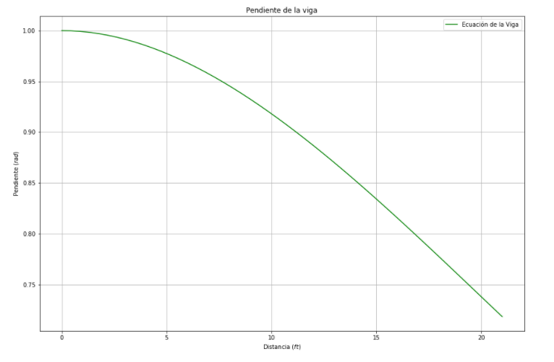
simulaciones

Slide 5
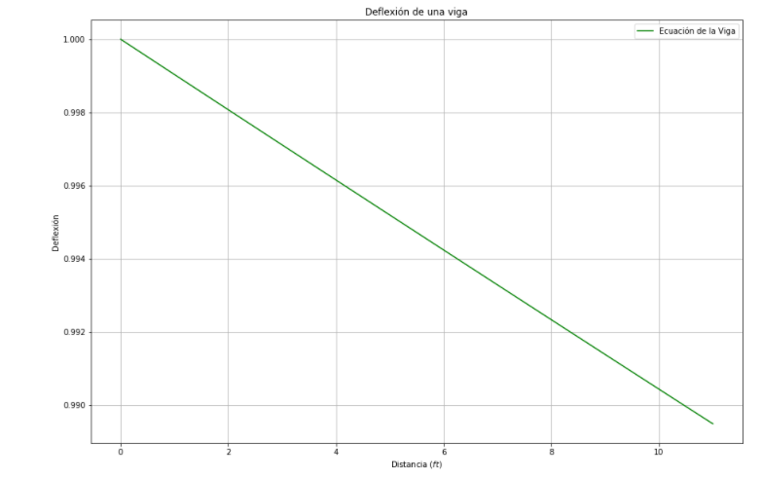
simulaciones

Slide 6
conclusiones

Slide 7
referencias
Kassimali A. (2014). Análisis estructural (5° Ed). México D.F.: Cengage Learning.

